Slide 1

CUAI NLP Research 1팀
T
2025.10.28

Slide 2
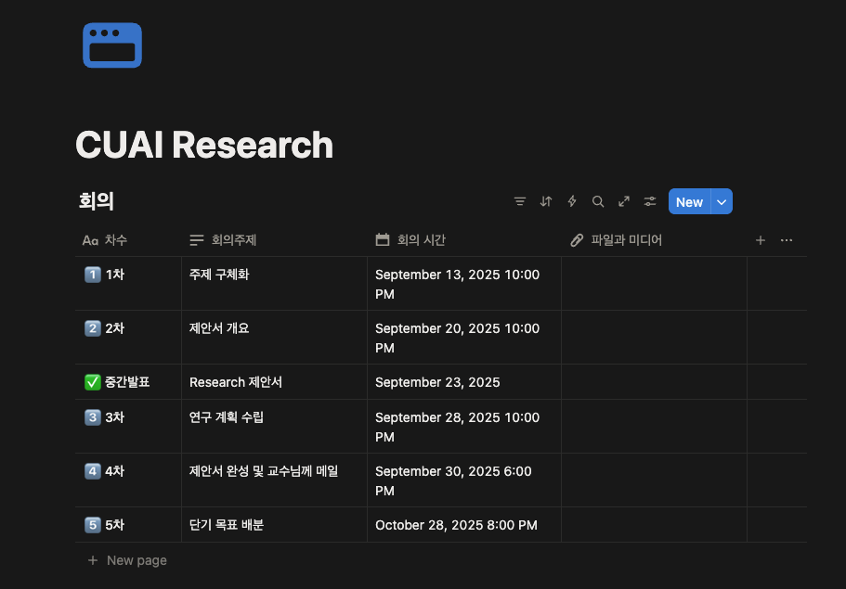
팀 소개
T
팀원 소개
팀원 1 - 오유리
팀원 2 – 차승준
팀원3 - 양희원

Slide 3
연구 개요
T
연구 개요
RAG(검색 증강 생성) 시스템의 한계를 극복하기 위한
새로운 프레임워크인 HVDR(Hierarchical Value-Driven Retrieval)의 제안
기존 계층적 검색 접근법이 제공하는 정적인 구조 위에, 검색의 각 단계를 가치(Value) 기반의 순차적 의사결정 문제로 재정의

Slide 4
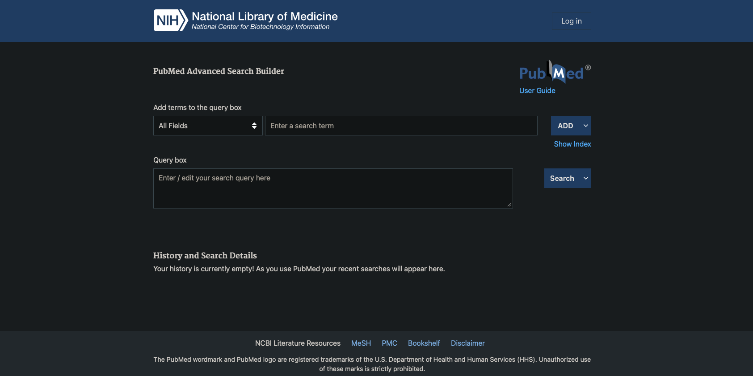
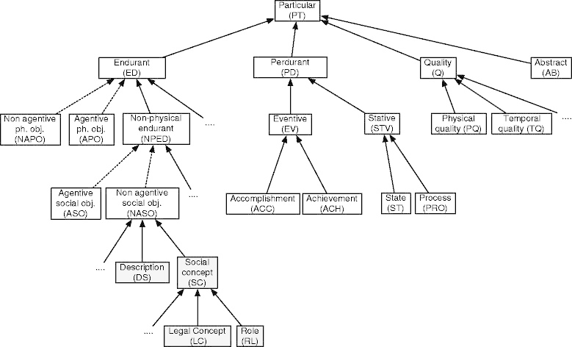
연구 진행 상황 1 - 단기적 목표 설정
T
1) 실험 데이터셋 확보 (부재 시 대안 탐색)
Notes:
위 슬라이드는 화면 띄워놓고 Notion에서 읽으면서 발표하면 좋을 것 같습니다.

Slide 5
연구 진행 상황 1 - 단기적 목표 설정
T
2) 기존 시스템 (Vanila RAG, HRAG, GraphRAG) 논문 및 코드 정밀 분석
공통 벤치마크 데이터셋 여부 파악
HVDR의 근본적 차이점에 대한 분석 및 가설 설정
Notes:
위 슬라이드는 화면 띄워놓고 Notion에서 읽으면서 발표하면 좋을 것 같습니다.

Slide 6
연구 진행 상황 2 – 교수님 면담
T
로드맵 설정
Toy model을 구상 혹은 수학적 검증
RAGAS
핵심 가설의 유효성 검증
공정한 평가 환경 구축
평가 전략 확립
최종 모델 구현 및 실험
Notes:
위 슬라이드는 화면 띄워놓고 Notion에서 읽으면서 발표하면 좋을 것 같습니다.

Slide 7
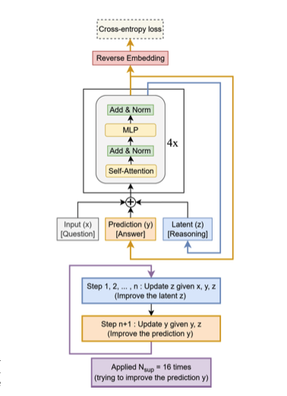
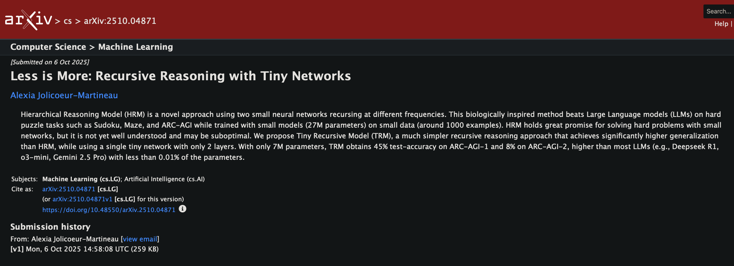
연구 진행 상황 3 - TRM
T
일반화 능력 향상 + 간단한 구조
Notes:
위 슬라이드는 화면 띄워놓고 Notion에서 읽으면서 발표하면 좋을 것 같습니다.

Slide 8
연구 가설
T
HVDR은 특히 여러 도메인에 걸친 지식이 필요한 다단계 추론 질의에서 기존 GraphRAG의 전역 검색보다 더 빠르고 높은 정답율을 보일 것이다.
학습된 가치 모델을 통해 최적화된 에이전트는 환각 현상을 줄이고, 더 완전한 답변을 생성할 것이다.
Notes:
위 슬라이드는 화면 띄워놓고 Notion에서 읽으면서 발표하면 좋을 것 같습니다.

Slide 9
감사합니다
T

